Slide 1
VDSL technológia
Peter Šuľaj

Slide 2
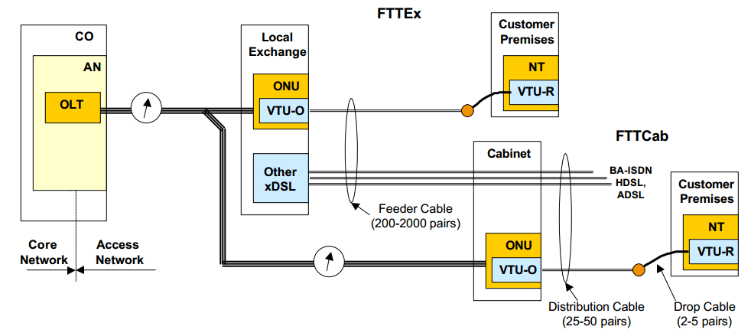

Typická inštalácia
Obr. 1 architektúra VDSL [1]
Notes:
Splitter ci sa moze pouzit rovnaky ? Vraviet okolo 97-2001 pričom prvý adsl štandart sa zacal98 8Mbit a vylepsený standart 99 12Mbit
Kabely natiahnuté od ústredni do domu – tie tenučké káble so zlým tienením –sú z prapôvodných dôvodov stavané pre přenos frekvencí v hovorovém pásme a pre vysoké frekvence sa nehodí. Hlavným problémom je skutočnosť, že krútená dvojlinka s tenkým tieněním v podstatě tvoří kondenzátor, ktorý má určitou kapacitu na kilometer vedenia. A kondenzátor s rastúcou frekvenciou chová ako skrat, čím dochádza k rušeniu signálu s rastucou vzdálenostou. Připočítajte nulovu odolnost proti vnútornému rušeniu a máte adepta na najhoršie vedenie pre přenos dat. Tieto problémy sa v praxi u DSL prejevujú nepriamou úměrou mezi dosahnutelnou ychlostí a vzdálenostou uživatele od ustredne
s

Slide 3
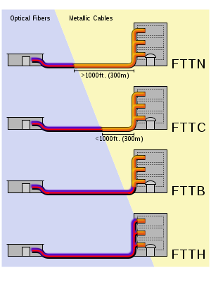
FTTx - Fiber to the x
Všetky druhy širokopásmovej architektúry
Využíva optické vlákno
Last mile
FTTN
FTTC
FTTB
FTTH
Obr. 2 typy zapojenia FTTx [1]
Notes:
je obecný pojem pro všechny druhy širokopásmové síťové architektury, která využívá optické vlákno, aby nahradila obvyklá metalická vedení, která se používají pro tzv. poslední míli kde všechny názvy začínají na FTT a rozlišují se dle posledního písmena.
Fiber-to-the-node
Fiber-to-the-cabinet do 300m
Fiber-to-the-building
Fiber-to-the home

Slide 4
VDSL or VHDSL
Very high bit rate digital subscriber line
Latency:
1.0 ms pre FTTx ; x=C,B,H
20 ms pre FTTN
Spektrum od 25kHz do 20MHz ale v praxi len 12MHz – iba pre VDSL 1 !!!
Bandwidth up to 52Mbit/16Mbit 82Mbit/32Mbit – RG15
Využitie pre HDTV, vysokorýchlostný internet, VoD
xDSL – agregácia
ITU G.993.1
C = B × log₂(1 + S ÷ N)
Symetrický/asymetrický prenos
Notes:
Vdsl 2 ide až po 30MHz , výsskum sa začal už 1991 Bellcore-Stanford kde si to rozdelili s mesecusetským technologickým inštitútom.. On pracoval na adsl verzii
S kludným svedomím môžeme povedať, že sa inžinierske mozgy při návrhu standardu ITU G.993.1 (VDSL) příliš nezapotily a isli na věc hrubou silou: zvýšily šířku přenosového pásma z terajších 2,2 MHz (ADSL2+) až na 20 MHz (v praxi zvyčajne nepresiahne hranicu 12 MHz). přenosová rychlost je příamo úměrná frekvenčnej šířke přenosového pásma a nepříamo úměrne kvalitě přenosové linky

Slide 5
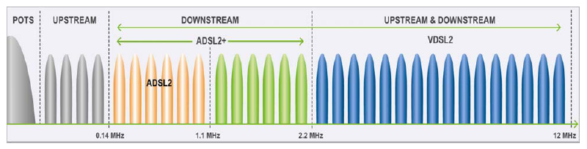
Princíp činnosti
Obr. 3 Veľkosť pásma pre VDSL [2]
Notes:
Vzpomeňte na Shannona, jeho vzorec a příamu úměru medzi šířkou pásma a přenosovou rychlostou S vedomím, že nekvalitné dvojlinky nemajú radi vysoké frekvencie, sa ale určite dovtípite praktického obmedzenia

Slide 6
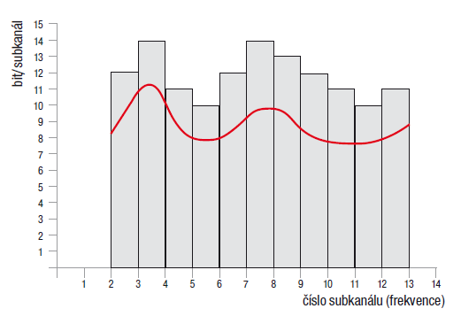
DMT ( modulácia s viacerými nosnými) -šírka subkanálov zhodná s ADSL (4,3125 kHz) a , max. počet bitov na nosnú 8 až 15
SCM - Single Carrier Modulation – modulácia s 1 nosnou v rámci 1 pásma 1D, 1U a pod. – CAP modulácia, alebo QAM
Obr. 4 Počet bitov na symbol [1]
Notes:
Jednoducho povedané sa přenosové pásmo rozdělí na množstvo subpásem v ktorých sa dáta prenášajú oddelene a nezávisle – ide o frekvenční multiplex. V rámci subkanálu sa využíva QAM – amplitúdovo-fázová modulácie. ADSL modemy pribežne merajú situáciu v každom kanáli, a ak dôjde k změně útlmu, vzniku úzkopásmového rušenia, a tím nárastu chybovosti, upraví bitovou rýchlosť v rozmedzí 2–15 b len v danom kanáli, prípadne kanál či kanály z prenosu vylúči úplne. Táto metóda subpásem a adaptívna bitové alokácia sa s nástrahami nevhodnej kabeláže vysporiada najlepšie.
Červená linka ukazuje naměřané kvalitatívne parametre v každom subkanáli (pomer signál/šum), podla čoho sa alokuje počet prenášaných bitov na subkanál

Slide 7
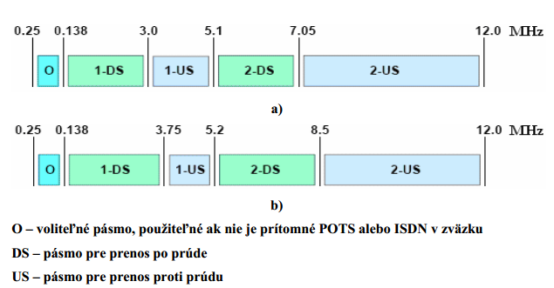
Duplex s časovým delením - Time-division duplexing TDD
celá kapacita kanála
Periodicky sa striedajú pri vysielaní
Vysielať môže len v jednom čase
Používa FDD
Notes:
Pri prenose sa využíva celá kapacita kanála, modemy na oboch stranách linky sa periodicky striedajú pri vysielaní, v danom časovom okamihu môže vysielať len jedna strana. Efektivita tejto metódy s ohľadom na prijateľnú dobu odozvy je približne 45%. Obr. a) zobrazuje frekvenčné rozdelenie pásiem pre downolad pásmo a uplodovaný prenos Konkrétne ide o frekvenčný plán 997 určený pre Európu podľa normy TS 101 270-1,. Norma zahŕňa aj alternatívny frekvenčný plán 998 zobrazený na obr 3.2 b) pre iné
regióny ako je napríklad Severná Amerika a Japonsko.

Slide 8
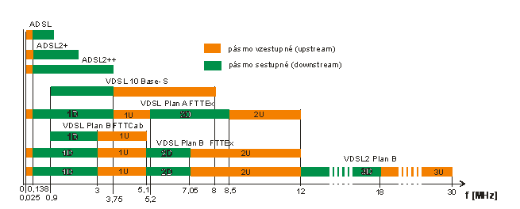
Plán A – 998
Plán B - 997
Obr. 5 Rozloženie pásiem pre ADSL a VDSL [3]
Notes:
Používá se pravidelné střídání pásem upstream (1U, 2U) a downstream (1D, 2D) podle dvou schémat (plán A označovaný též „998“ a plán B označovaný též „997“) podle obr. 1 do maximálního kmitočtu 12 MHz, přičemž se nemusí využít všechna pásma, ale jen ta, která jsou potřebná pro daný uživatelský profil a potřebnou přenosovou rychlost. Pod kmitočet 138 kHz lze přidat ještě pásmo upstream (U) od 25 kHz shodně jako u ADSL. Pro eliminaci rušení mezi ADSL a VDSL je možné začínat pásmo 1D až od kmitočtu 0,9 MHz. Z obrázku je zřejmé, že ADSL2++ je kompatibilní s VDSL s kmitočtovým plánem A a vylučuje se současné použití s plánem B, protože by docházelo k překryvu pásem downstream a upstream, což je nepřípustné z hlediska přeslechu NEXT.

Slide 9
Obr.6 Všeobecný referenčný model VDSL (podľa ITU-T) [1]
Notes:
Z hladiska pripravy studentov na skusku

Slide 10
Trieda VDSL prevádzky | Typ služby | Downstream speed [Mbps] | Upstream speed [Mbps] | Dosah najlepší/najhorší [m]
I (asymetrická) | A4 | 23,268 | 4,096 | 995 / 453
 | A3 | 14,464 | 3,072 | 1344 / 729
 | A2 | 8,576 | 2,048 (E1) | 1691 / 789
 | A1 | 6,4 | 2,048 (E1) | 1791 / 843
II (symetrická) | S5 | 28,288 | 28,288 | 298 / 212
 | S4 | 23,168 | 23,168 | 397 / 261
 | S3 | 14,464 | 14,464 | 845 / 575
 | S2 | 8,576 | 8,576 | 1294 / 820
 | S1 | 6,4 | 6,4 | 1444 / 876
Tab. 1 Rýchlosti a dosah VDSL podľa ETSI (Európa); pre vodiče Φ 0,4 mm
Pre 993.1

Slide 11
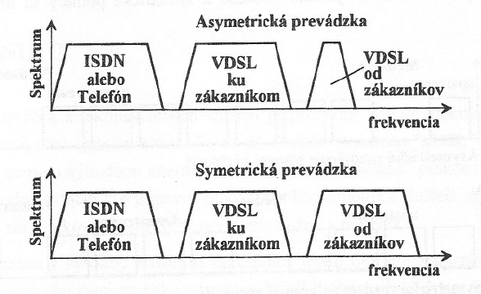
Obr. 7 porovnanie frekvencie pre sym/nesym. prevádzku

Slide 12
VDSL 2
Notes:
Vysoko démonská super laina 2 :D

Slide 13
- ITU-T G.933.2 (február 2006, vylepšenia do 2011)
vylepšenie VDSL – v snahe udržať si zákazníkov v konkurencii s „káblovými“ poskytovateľmi VoIP, Internetu a digitálnej TV a 4K-videa (triple play)
Zvýšenie frekvencie až do 30MHz
Zvýšenie rýchlosti až do 220Mbit/s do 500metrov
3479 subnosných o šírke 8,6kHz
Zipper DMT (duplex založený na DMT oddelených subnosných pásiem zaberajúcich 4 alebo 8kHz – od 2048 do 4096 subkanálov – viď obr. ďalej) – na rozdiel od obyčajnej DMT alokuje subnosné a prispôsobuje tak prenosové rýchlosti okamžitým požiadavkám zo strany aplikácií v up- down- smere.
Agregácia
Symetrický prenos 50Mbit
Notes:
U VDSL ale hon za nadzvukovou rýchlosťou na podvozku legendárneho trabantu nekončí.
Přenosové techniky jsou přitom rovnke ako u ADSL. S dvojnásobkem vzdálenosti nepřímo úměrně klesá rychlost a standard – na rozdíl od VDSL – udává nejzazší hranici shodnou s ADSL, tedy zhruba 5 kilometrů. Samozřejmě při poklesu rychlosti na 1–4 Mb/s ve směru k uživateli. VDSL nabízí ve srovnání s ADSL ještě jednu podstatnou výhodu: možnost přesně symetrického přenosu, tedy srovnatelné rychlosti ve směru k uživateli i od něj. V případě VDSL tak můžete mít linku s rychlostí 26 Mb/s v obou směrech

Slide 14
VDSL štandard - DMT
Normalizačná „bitka“ medzi VDSL Allianciou a partnerstvom Alcatel, Texas Instruments,
VDSL koalíciou na čele s Lucent a Broadcom a navrhuje nosný systém, ktorý používa dvojicu technológií zvanú Quadrature Amplitude Modulation (QAM) a Carrierless Amplitude Phase (CAP),
Víťaz
väčšina ADSL/VDSL zariadení používa DMT technológie.
DMT rozdeľuje signál do 2048 samostatných kanálov, každý 4 kHz
Krútenú dvojlinku rozdeliť do 2048 rôznych 4 kHz liniek a pripojí modem pre každú z nich.
Poskytuje väčšiu flexibilitu na vedeniach s rôznou kvalitou.
Notes:
Tento systém neustále posúva signály, ktorí hľadajú najlepšiu kanály pre vysielanie a príjem. Okrem toho, Monitorovanie a triedenie informácií o obojsmerné kanály, a udržať krok s kvalitou všetkých 247 kanálov, je DMT zložitejšie na vykonanie než ostatné technológie nosiče, ale tiež
Každý kanál je monitorovaný, a, v prípade, že kvalita je znížená, signál je posunutý na iný kanál.
Niektoré z týchto nižších kanálov (začínajúce na 8 kHz) sa používajú ako obojsmerné kanály.
Získate ekvivalent 2048 modemov pripojených k počítaču naraz!

Slide 15
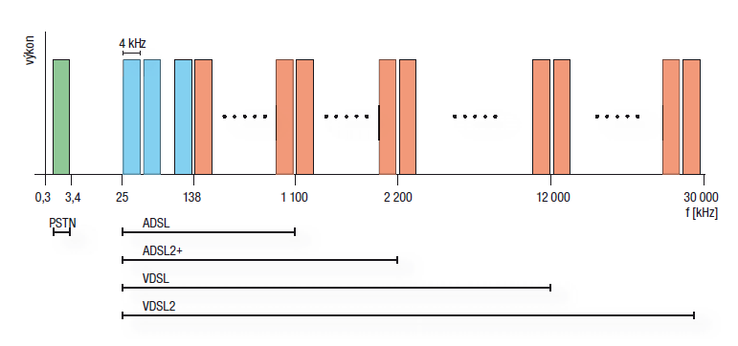
Obr. 8 rozsah použitých frekvencii [1]

Slide 16
Obr. 9 rozloženie frekvencii [3]

Slide 17
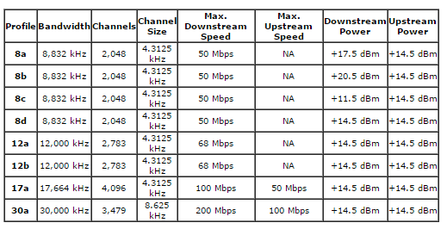
Obr. 10 Profily pre VDSL 2 [2]

Slide 18
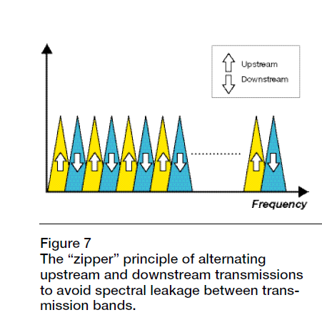
Zipper DMT
Nemožnosť potlačenia presluchov
Používajú sa filtre
Využívajú sa čiastkové subnosné pásma
Kompatibilita s ADSL
Obr. 11 „Zipsovacia“ technológia [3]
Notes:
Duplexovanie
Od nasadenie ADSL / 2 / a navyše použitie FDD technológia
oddeliť upstreamové pásmo od downloadového pásma. S ohľadom na fyzikálne vlastnosti,
však, že nie je možné vytvoriť "Tehlovú stenu" prenosového pásma. To znamená,
že je tam vždy nejaká spektrálna netesnosť medzi
pásmami. V ADSL, sa používajú na potlačenie
presluchov medzi prenosovými pásmami - filtre alebo potlačenie echo( presluchu)
.
VDSL,
na druhej strane, používa digitálne obojstrannú techniku založenú na "zips" technológiu
táto technika, priľahlé čiastkové subnosné frekvencie prenášajú
dáta v opačných smeroch (obrázok 6). Avšak, Požiadavky na spektrálnu kompatibilitu
s existujúcimi DSL technológiami vyžadujú niekoľko kanálov. Musia byť zoskupené do
prenosového pásma.

Slide 19
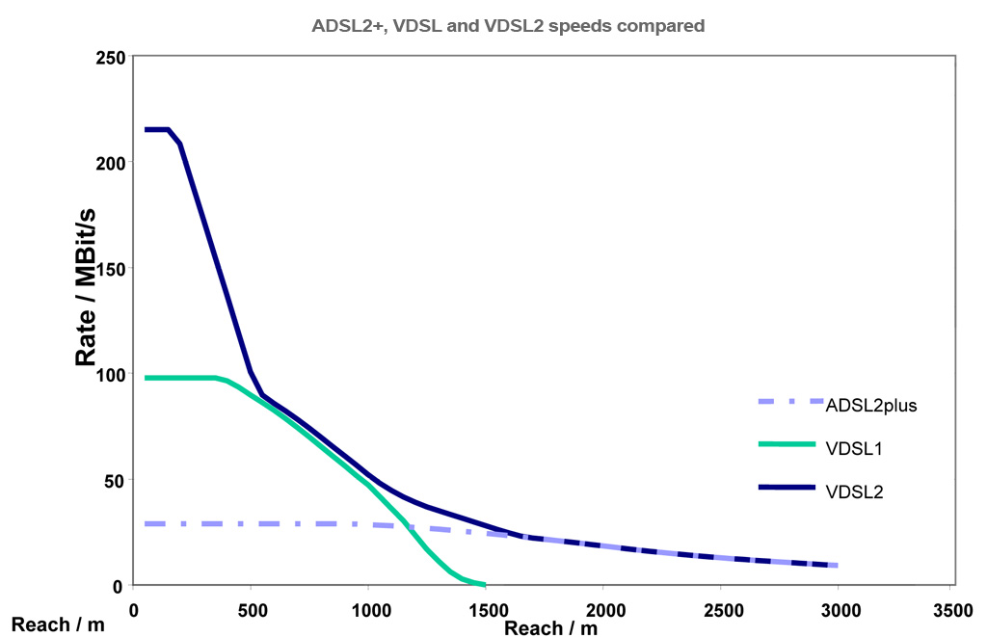
Obr. 12 Prenosové rýchlosti VDSL

Slide 20
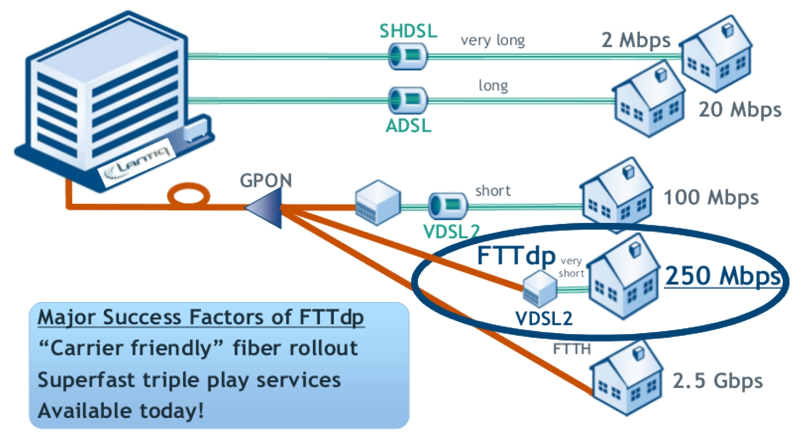
Obr. 13 typy použitia VDSL

Slide 21
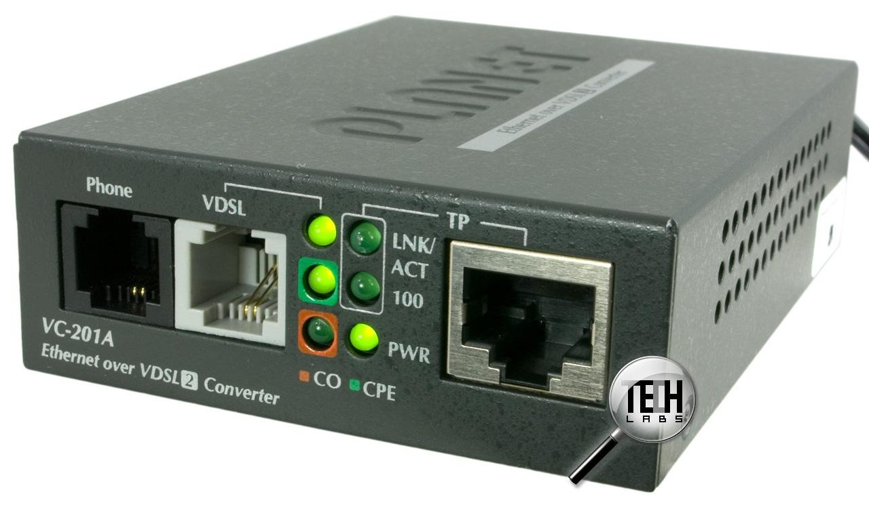
Obr. 14 VDSL konvertor pre domáce použitie

Slide 22
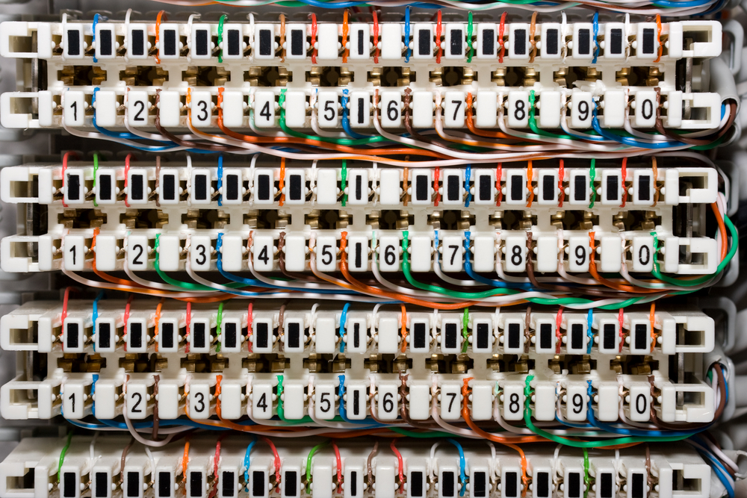
Obr. 15 príklad zapojenia káblov v ústredni

Slide 23
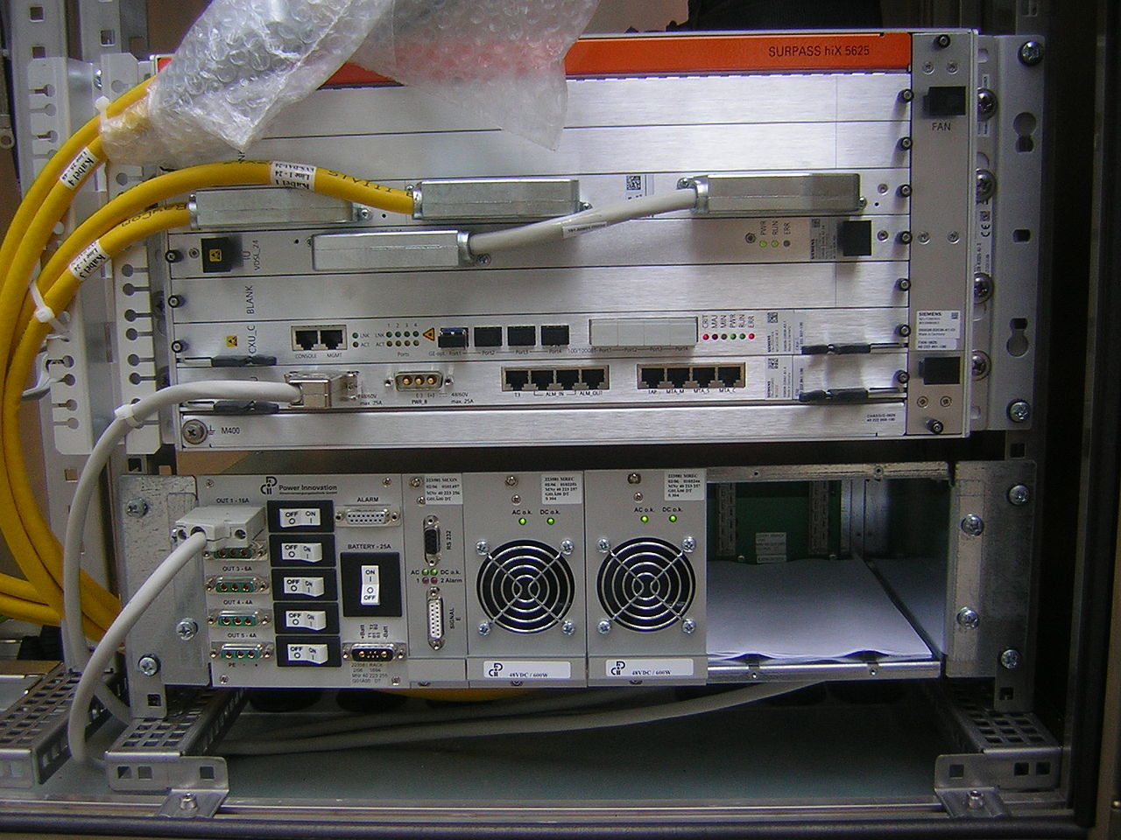
DSLAM
Obr. 15 DSLAM

Slide 24
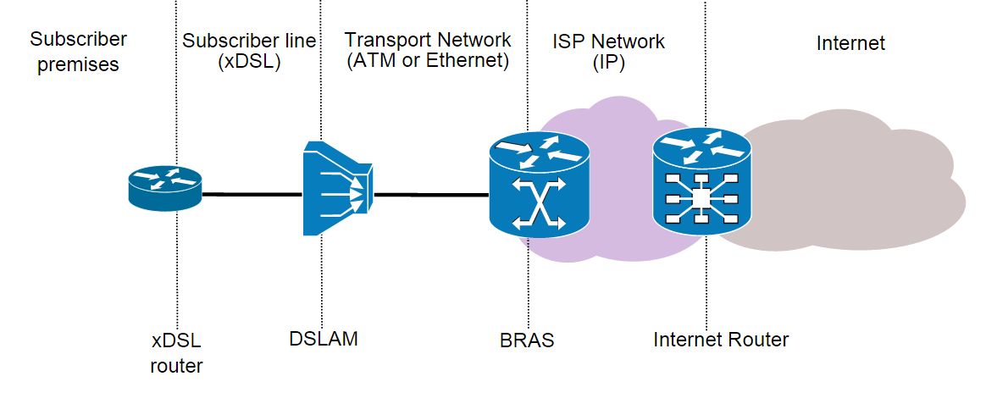
Obr. 15 IP DSLAM

Slide 25
Zdroje:
[1] http://www.mobilmania.cz/clanky/budoucnost-telefonni-dvojlinky-
[2] http://www.hardwaresecrets.com/article/How-the-VDSL-Connection-Works/1819/2
[3] http://www.ericsson.com/res/thecompany/docs/publications/ericsson_review/2006/vdsl2.pdf

Slide 26
Ďakujem za pozornosť ☺

